Slide 1
БАДМИНТОН ДЛЯ ДОШКОЛЬНИКОВ
МБДОУ №70 «Золотая рыбка»
Выполнила:
Инструктор по физической культуре
Л.А.Бушева
Мытищи, 2022

Slide 2
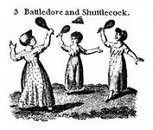
Бадминтон — это древнейшая игра человеческой цивилизации.

Slide 3
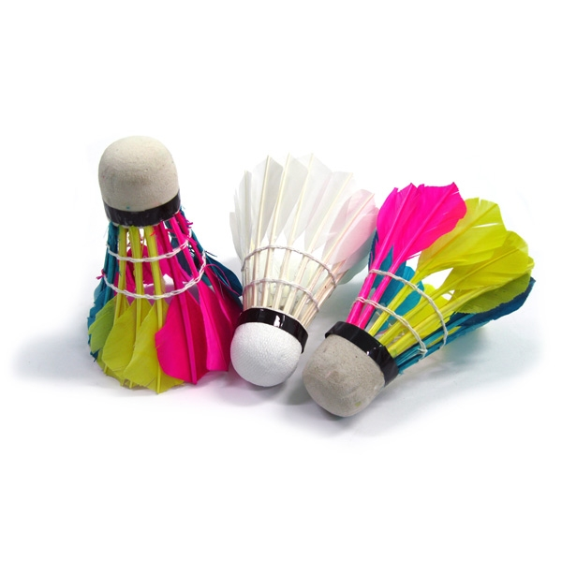
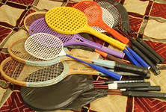
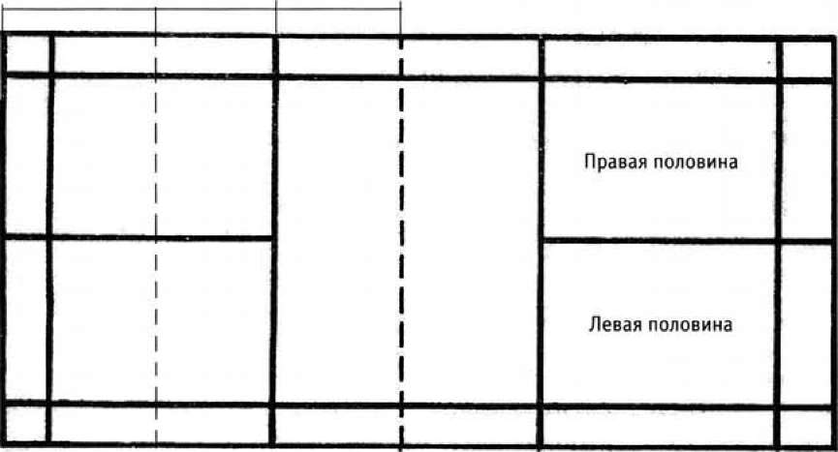
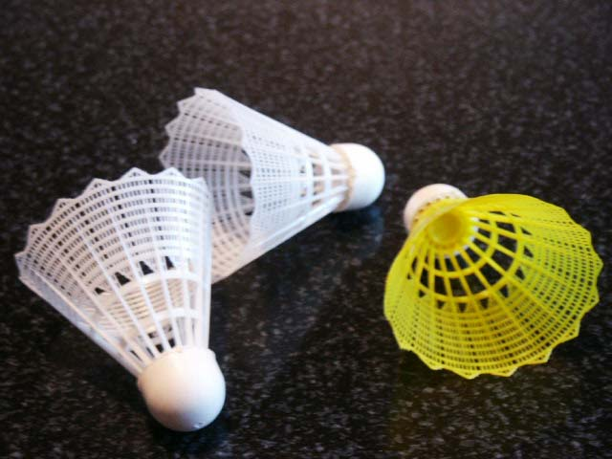
Что нужно для игры в бадминтон:
Волан
Ракетки
Площадка

Slide 4
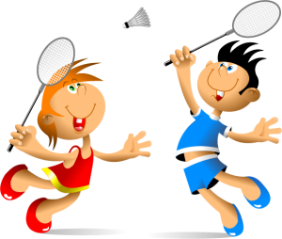
Смысл игры в бадминтон заключается в перебивании волана ракеткой через сетку так, чтобы не дать упасть волану на своем поле и сделать всё, чтобы приземлить его на площадке противника. Если играют два игрока, игра называется одиночной, если четыре игрока — игра называется парной.

Slide 5
КАК ПРАВИЛЬНО ДЕРЖАТЬ РАКЕТКУ
Правой рукой брать ракетку за ее ручку и обхватывать её пальцами, словно при рукопожатии. Рука охватывает рукоятку так, что виден торцовый конец, причем настолько, чтобы не мешать движениям кисти во время ударов из различных положений.

Slide 6
Хваты ракетки для удара справа и слева
Удар справа
Удар слева

Slide 7
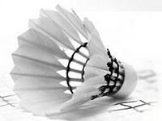
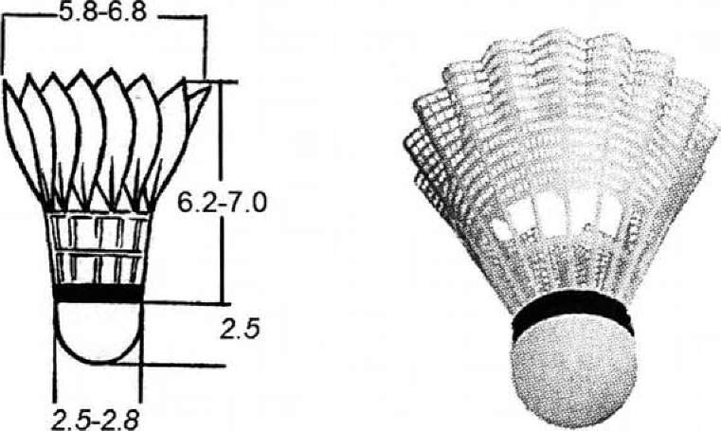
ВОЛАНЫ
Перьевые;
Пластиковые (целиком синтетические);
Комбинированные.
Волан состоит из головки и оперения.

Slide 8
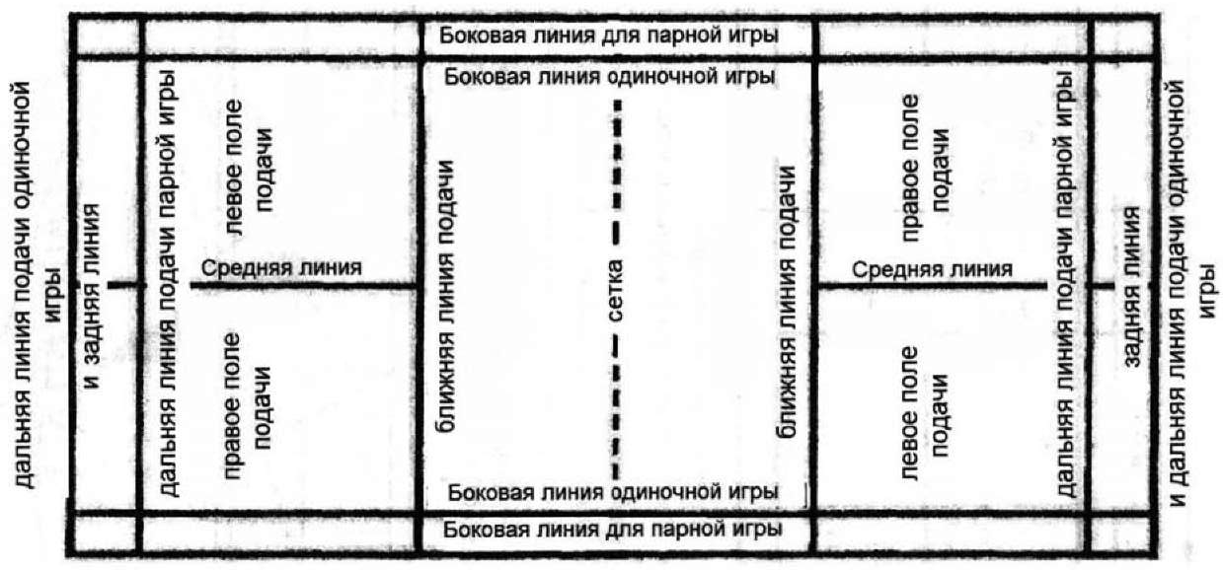
ПЛОЩАДКА

Slide 9
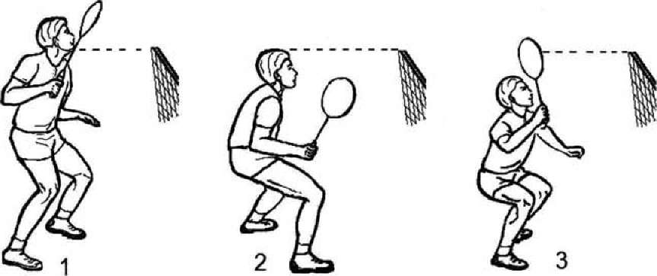
СТОЙКА ИГРОКА
Высокая
Средняя
Низкая

Slide 10
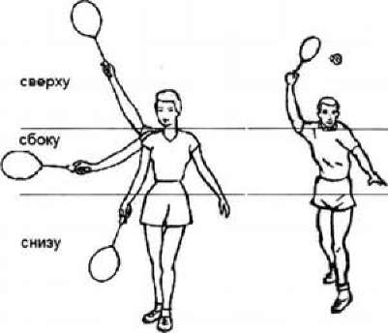
УДАРЫ
СНИЗУ
СВЕРХУ
СБОКУ
рука с ракеткой опущена вниз
когда рука с ракеткой находится сбоку в положении, близком к горизонтальному
это удары, при которых рука с ракеткой вытянута вверх

Slide 11
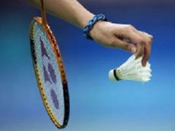
ВВЕДЕНИЕ ВОЛАНА В ИГРУ

Slide 12
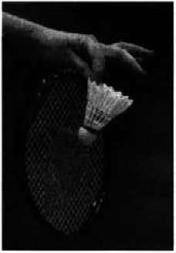
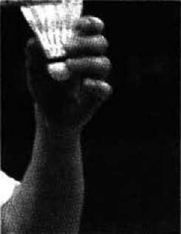
Держать волан при подаче рекомендуется двумя основными способами:
большим и указательным пальцами за ближний к игроку край оперения
между большим и указательным пальцами по кругу оперения волана по краю его юбочки или ближе к головке.

Slide 13
ВЫПОЛНЕНИЕ ПОДАЧИ

Slide 14
ПЕРЕМЕЩЕНИЕ ПО ПЛОЩАДКЕ
Передвижения по площадке в бадминтоне состоят из шести основных элементов:
простой шаг (один шаг),
приставной шаг,
перекрестный шаг,
переменный шаг,
прыжок,
бег или прыжковые шаги.

Slide 15
Движение перекрестным шагом

Slide 16
Движение приставным шагом

Slide 17
Движение переменным шагом

Slide 18
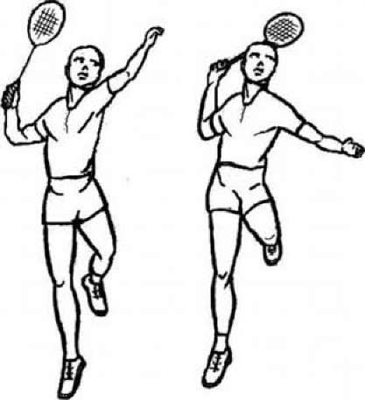
Прыжок

Slide 19
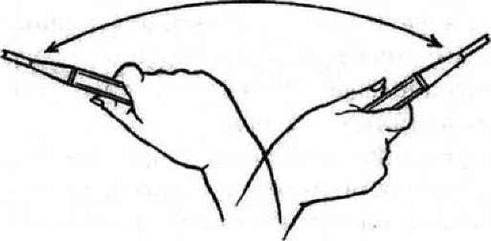
Упражнения для подвижности кисти

Slide 20
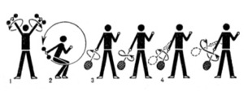

Slide 21
Рекомендации к началу обучения:
Не сжимать крепко рукоятку ракетки - держать её естественно, свободно, но достаточно плотно.
2. Не менять способы хвата ракетки - держать её одним, наиболее удобным для себя способом.
3. С начала обучения вырабатывать у ребёнка привычку смотреть на волан, сопровождая его взглядом как в полете, так и в момент встречи его ракеткой. Это позволит выработать точность удара.

Slide 22
4. В начале обучения обращать больше внимания на выработку правильной стойки и формирование умения передвигаться по площадке.
5. Выполняя подачу, не спешить - сосредоточиться, правильно выбрать вид подачи и проверить готовность соперника к приему.
6. При разучивании того или иного удара предварительно отработать его путем многократного повторения без волана, т.е. имитации техники удара.
7. Не отчаиваться, если не получается какой-нибудь удар: необходимо проявить выдержку. Многократным повторением можно добиться уверенного и точного выполнения любого удара.

